Slide 1

샬롬
현대교회
어린이교회
초등부

Slide 2

찬양해요!

Slide 3
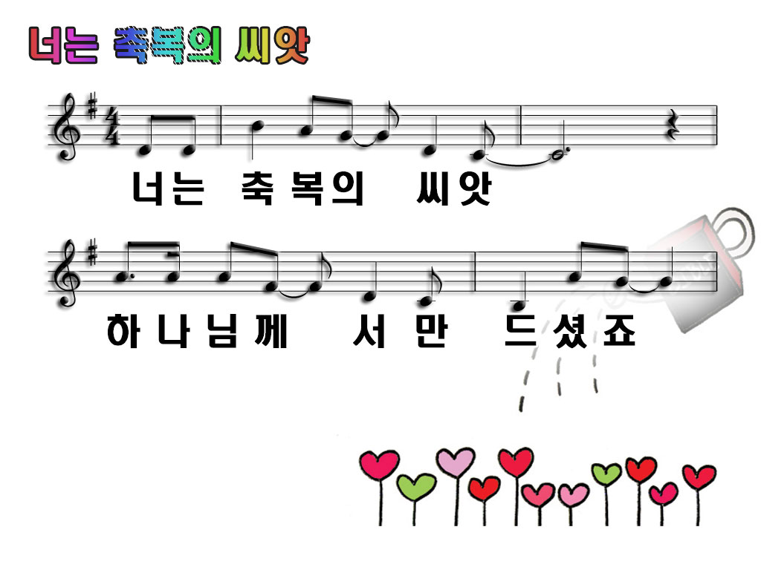

Slide 4
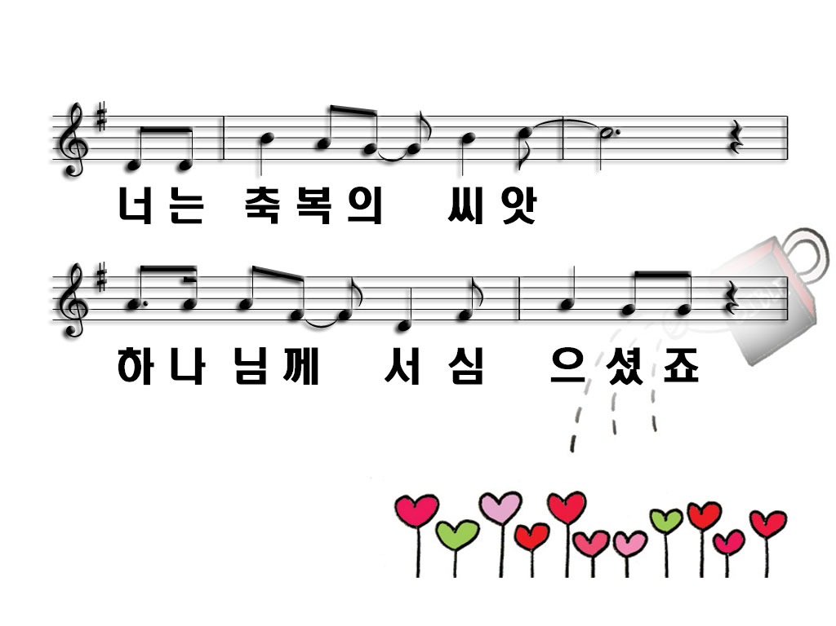

Slide 5
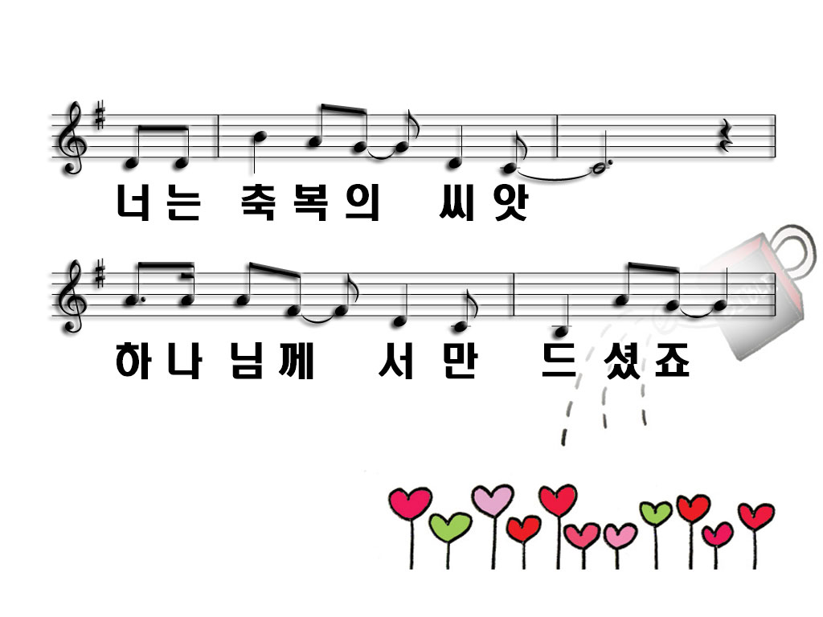

Slide 6
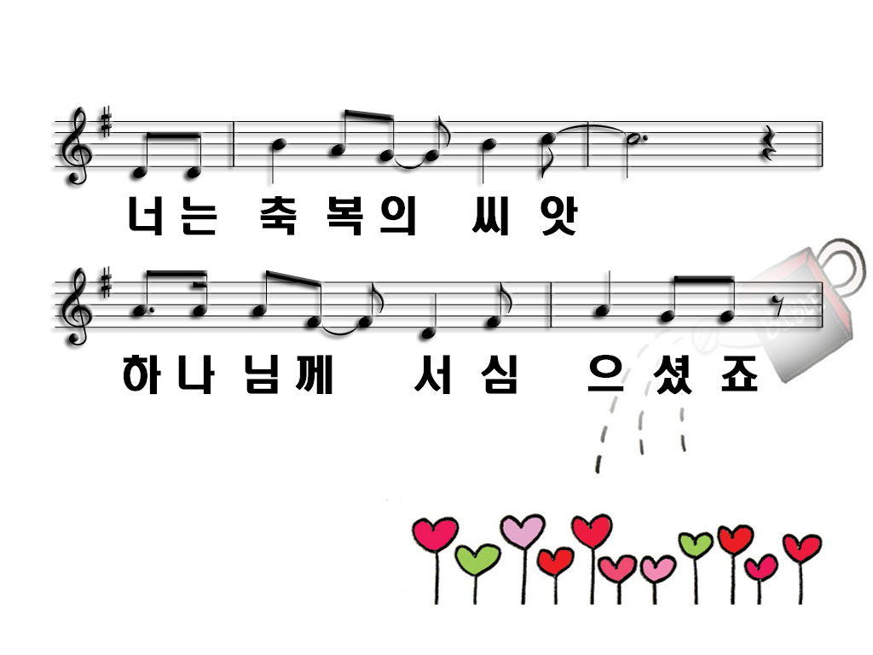

Slide 7
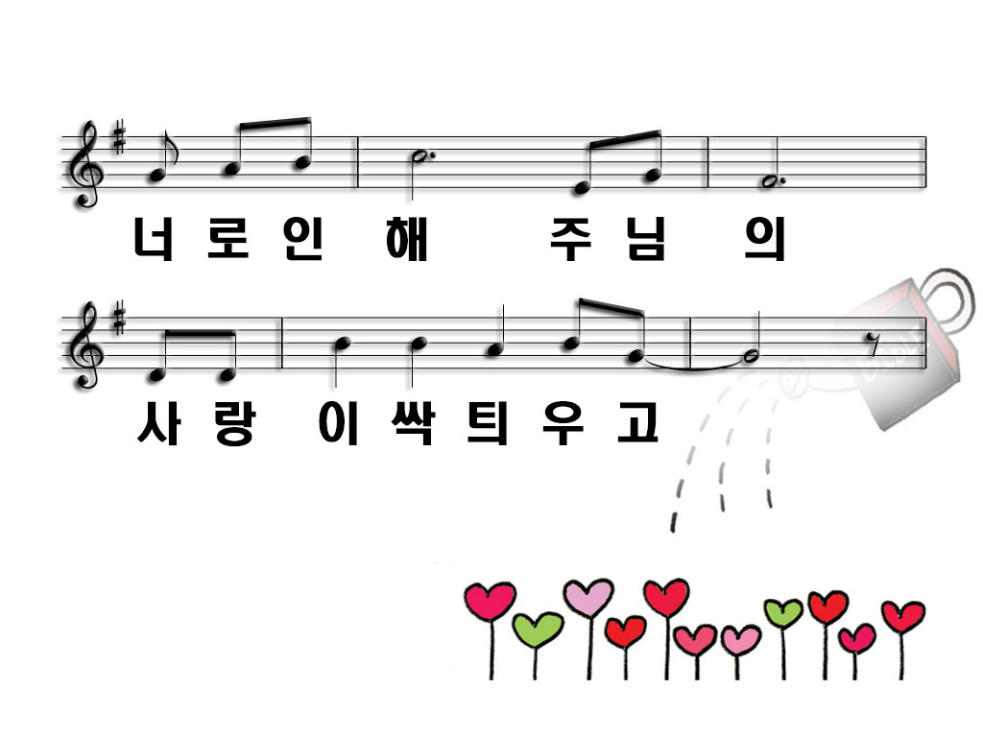

Slide 8
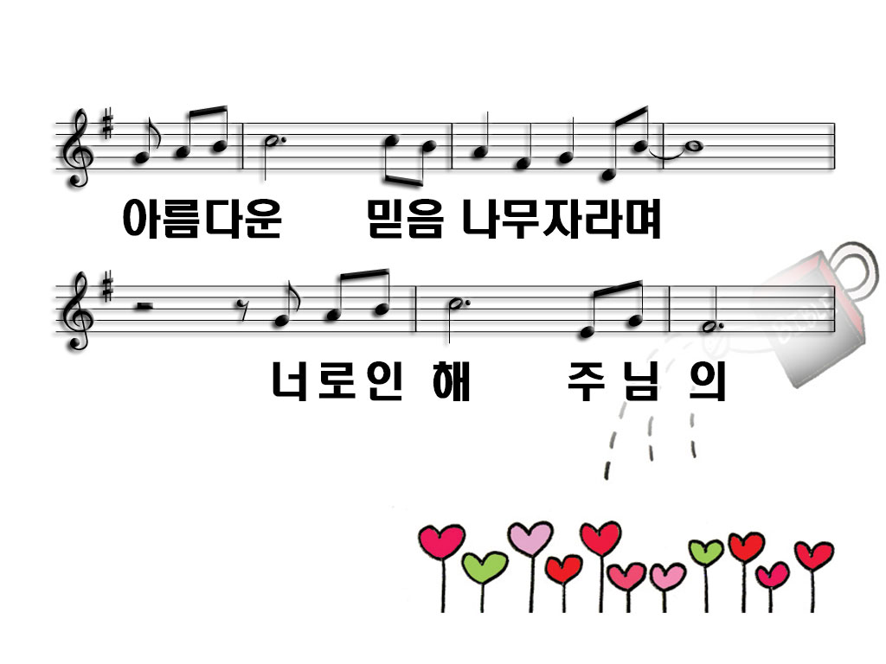

Slide 9
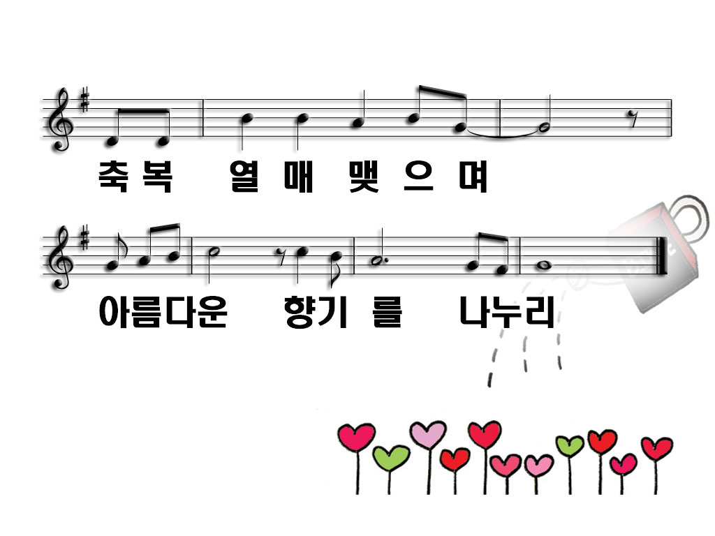

Slide 10
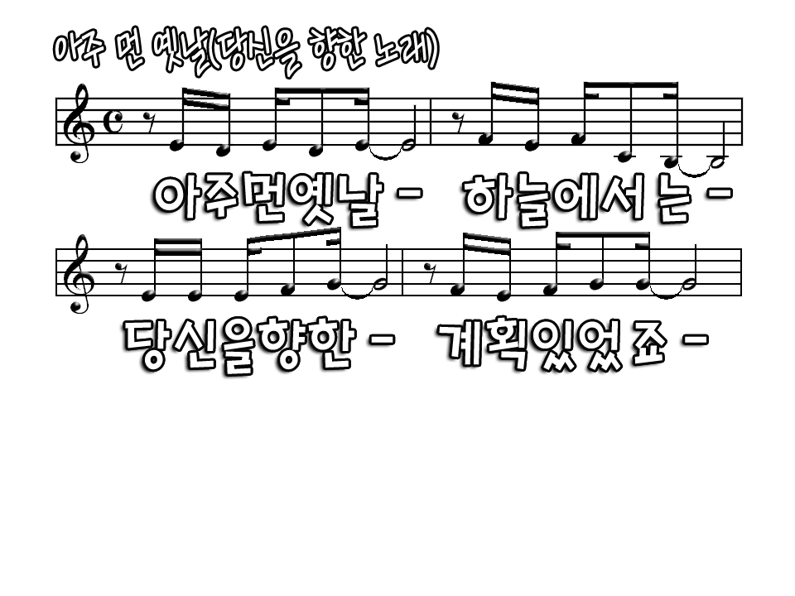

Slide 11
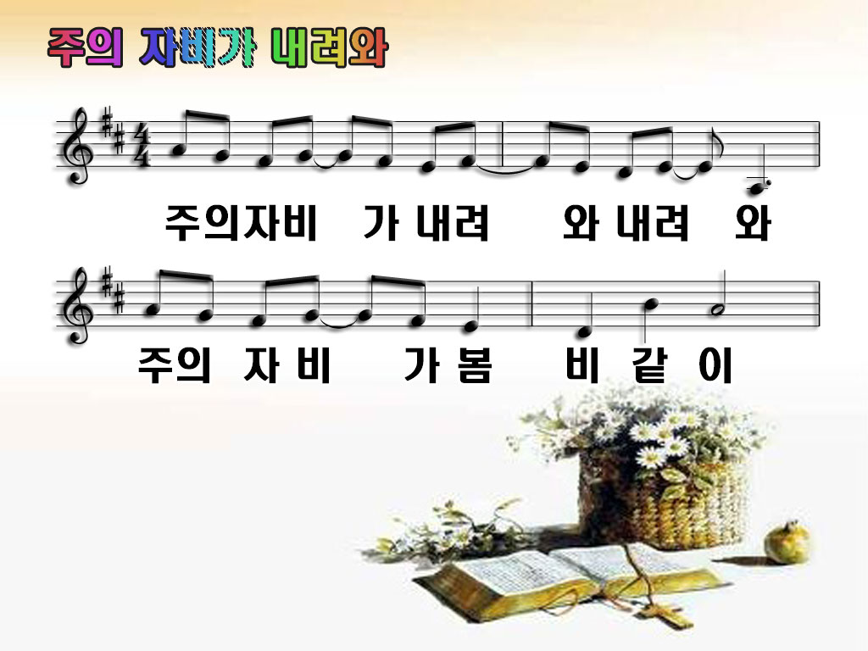

Slide 12
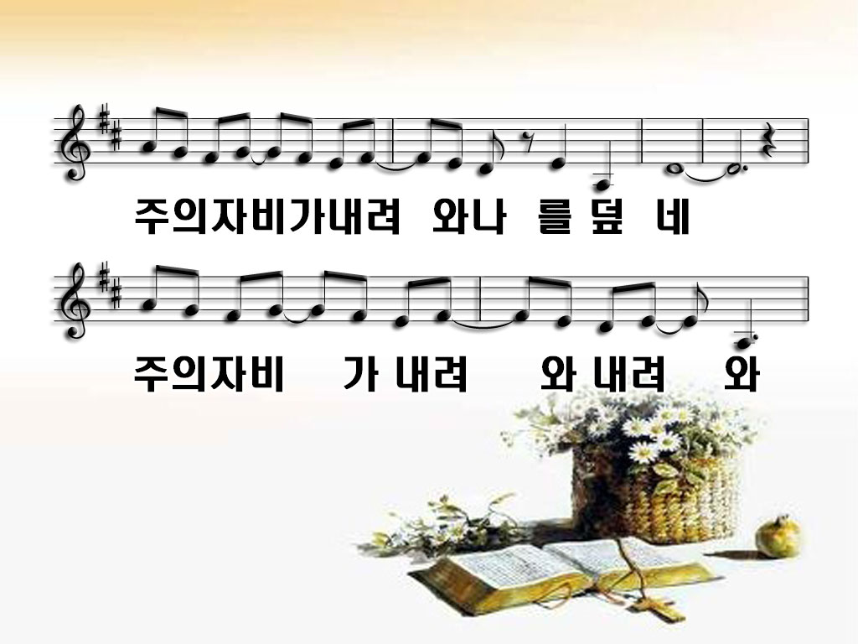

Slide 13
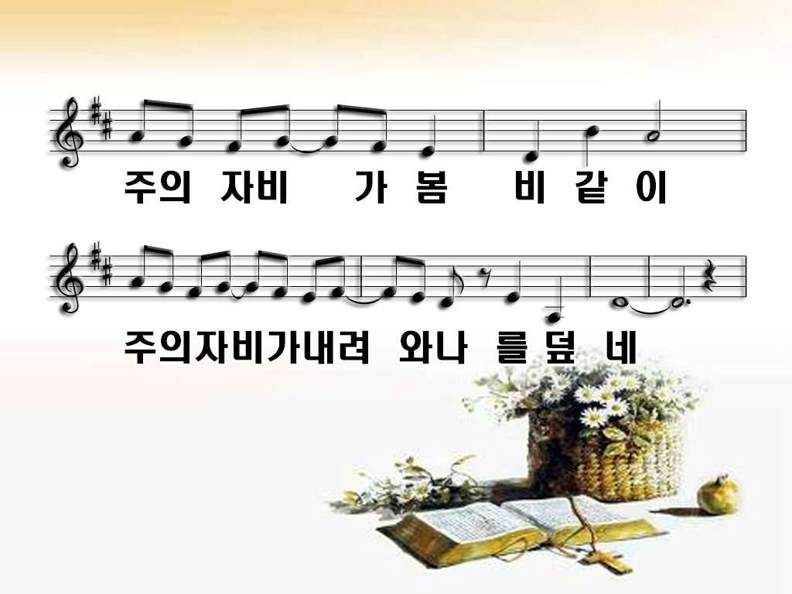

Slide 14
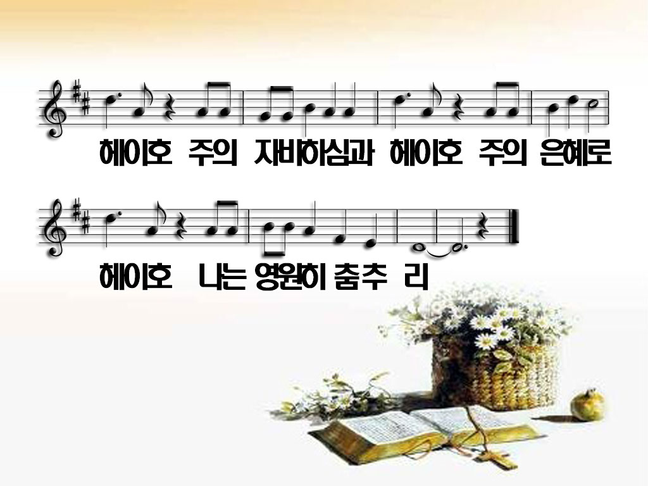

Slide 15
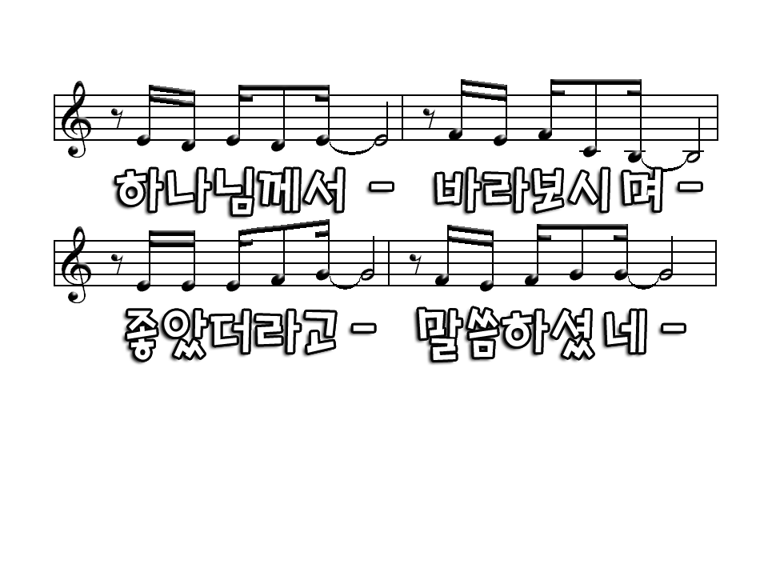

Slide 16
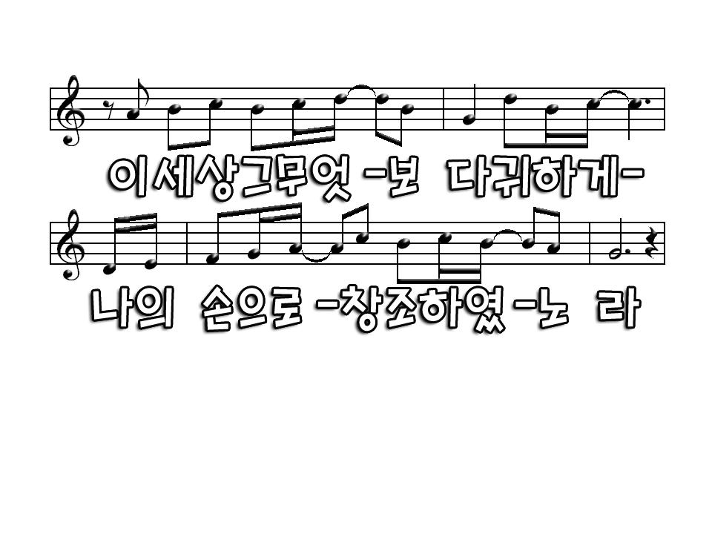

Slide 17
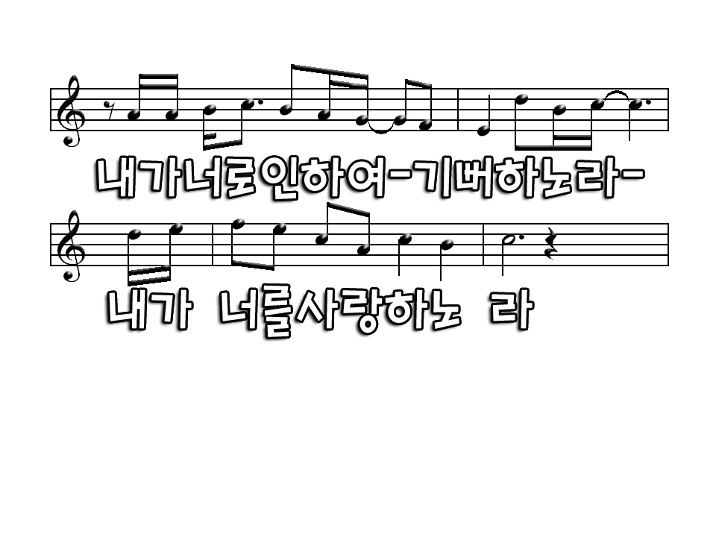

Slide 18
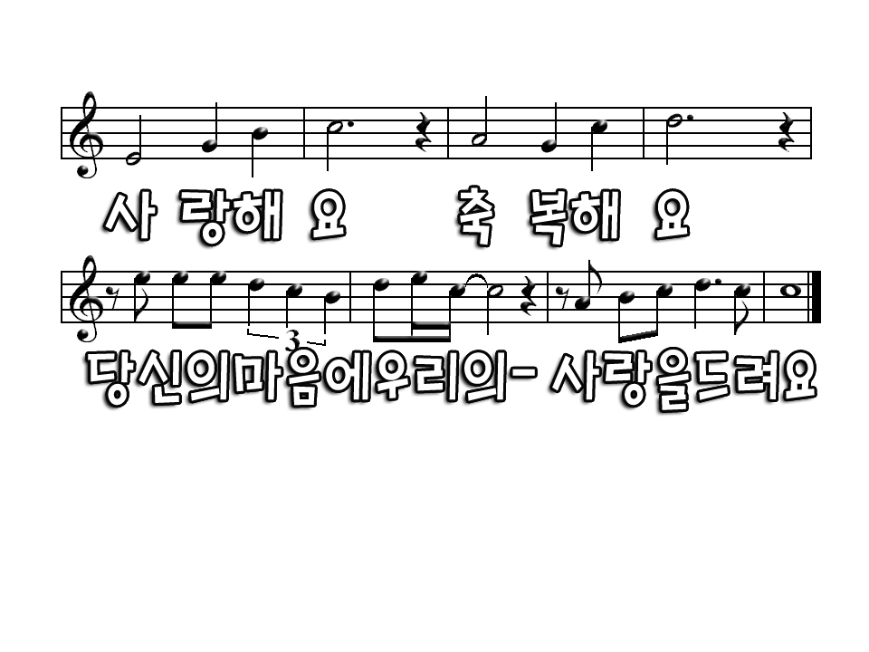

Slide 19
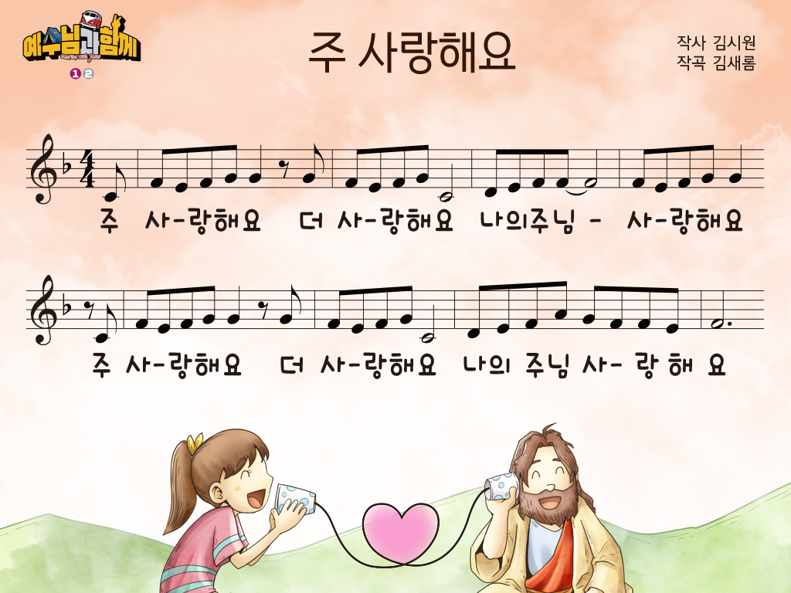

Slide 20
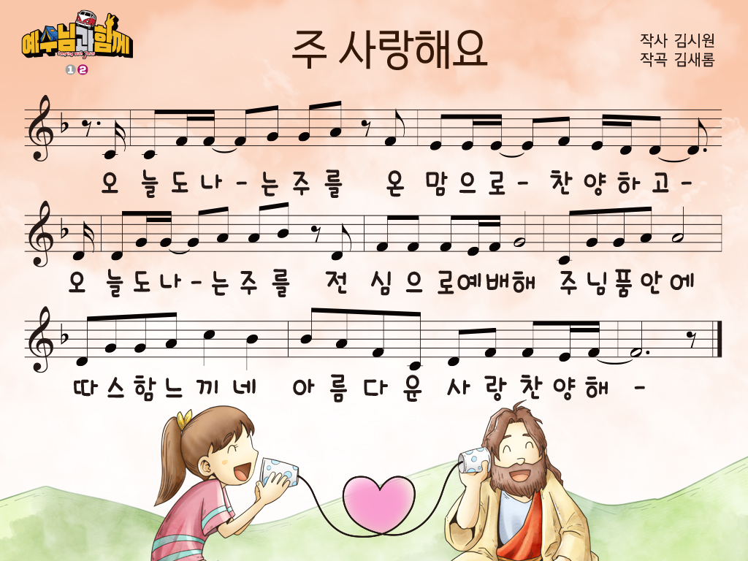

Slide 21
2021년 2월 7일 어린이 예배
오늘은 주현 절
제5주일 입니다

Slide 22

사도신경
전능하사 천지를 만드신
하나님 아버지를 내가 믿사오며,
그 외아들 우리 주 예수 그리스도를 믿사오니, 이는 성령으로 잉태하사 동정녀 마리아에게 나시고,

Slide 23
사도신경
본디오 빌라도에게 고난을 받으사, 십자가에 못박혀 죽으시고,
장사한 지 사흘 만에 죽은 자
가운데서 다시 살아나시며,
하늘에 오르사,

Slide 24
사도신경
전능하신 하나님 우편에 앉아
계시다가, 저리로서 산 자와
죽은 자를 심판하러 오시리라.
성령을 믿사오며, 거룩한 공회와, 성도가 서로 교통하는 것과,

Slide 25
사도신경
죄를 사하여 주시는 것과,
몸이 다시 사는 것과,
영원히 사는 것을
믿사옵나이다. 아멘

Slide 26
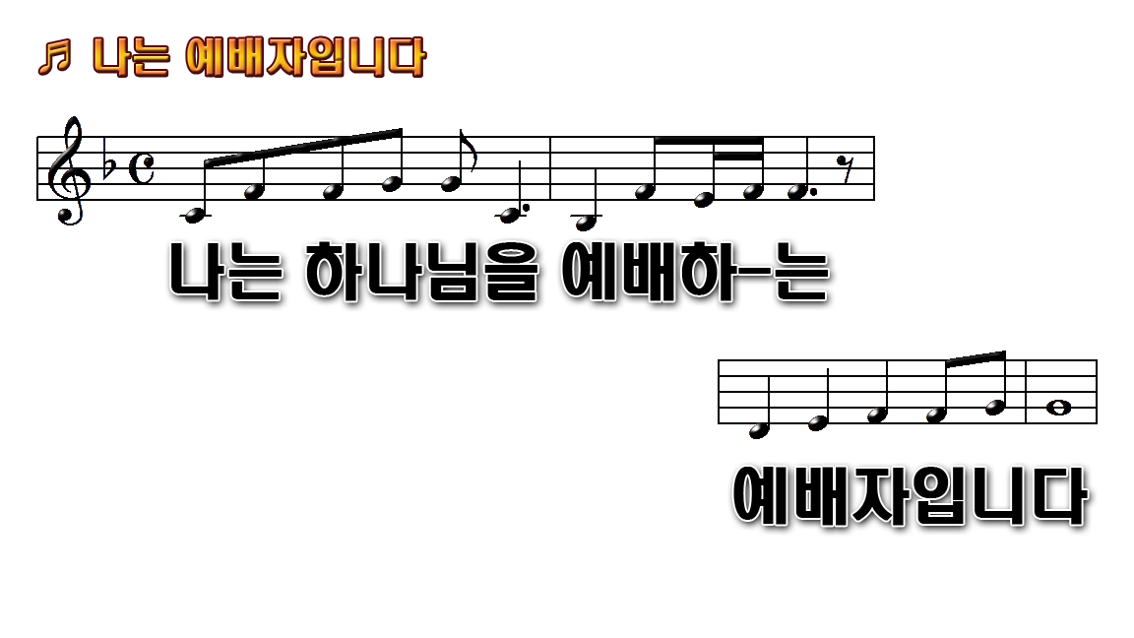

Slide 27
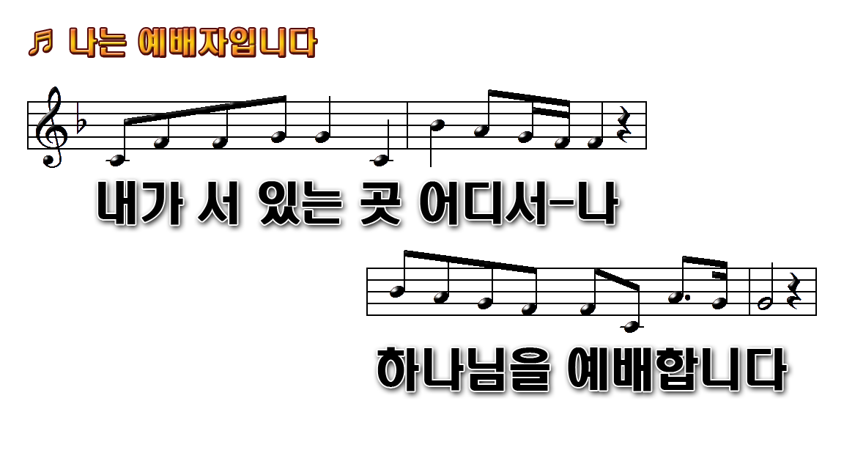

Slide 28
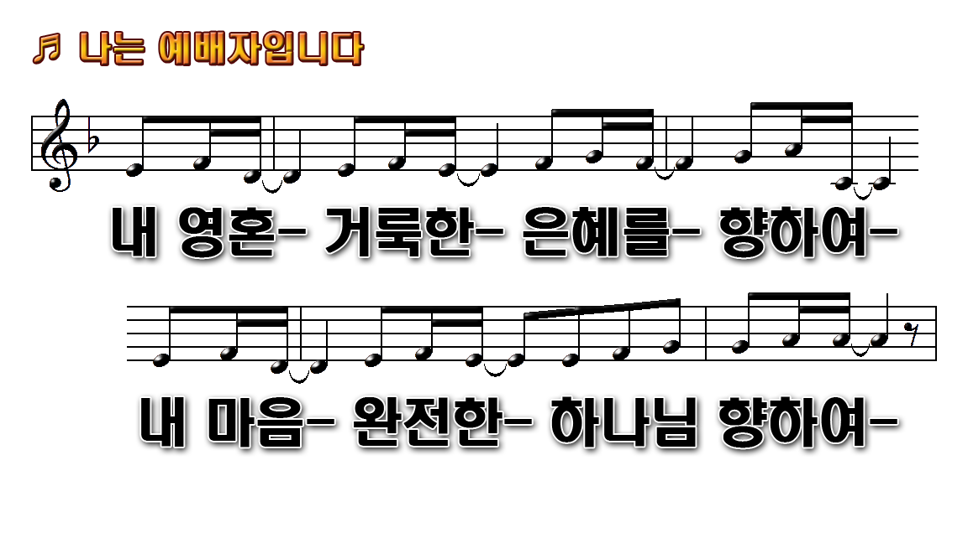

Slide 29
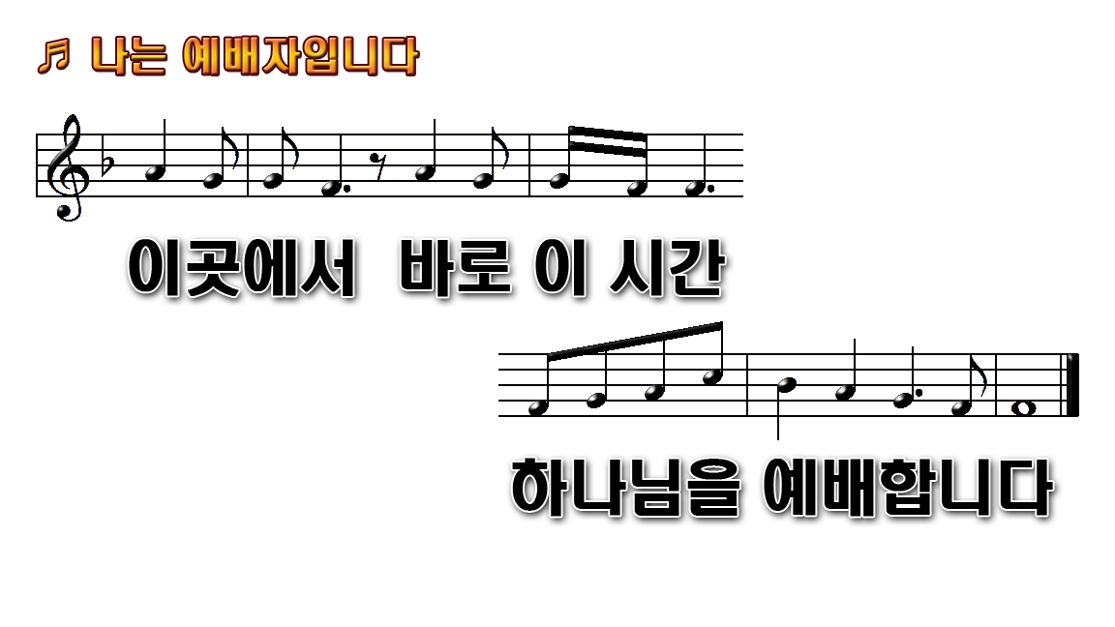

Slide 30

대표기도
주용숙 선생님

Slide 31

성경봉독
창세기
3장 1~24절

Slide 32

성경봉독-창세기 3장
1그런데 뱀은 여호와 하나님이 지으신 들짐승 중에 가장 간교하니라 뱀이 여자에게 물어 이르되 하나님이 참으로 너희에게 동산 모든 나무의 열매를 먹지 말라 하시더냐

Slide 33
성경봉독-창세기 3장
2 여자가 뱀에게 말하되 동산 나무의 열매를 우리가 먹을 수 있으나
3 동산 중앙에 있는 나무의 열매는 하나님의 말씀에 너희는 먹지도 말고 만지지도 말라 너희가 죽을까 하노라 하셨느니라

Slide 34
성경봉독-창세기 3장
4 뱀이 여자에게 이르되 너희가 결코 죽지 아니 하리라
5 너희가 그것을 먹는 날에는 너희 눈이 밝아져 하나님과 같이 되어 선악을 알 줄 하나님이 아심이니라

Slide 35
성경봉독-창세기 3장
6 여자가 그 나무를 본즉 먹음직도
하고 보암직도 하고 지혜롭게 할 만큼 탐스럽기도 한 나무인지라 여자가 그 열매를 따먹고 자기와 함께 있는 남편에게도 주매 그도 먹은지라

Slide 36
성경봉독-창세기 3장
7이에 그들의 눈이 밝아져 자기들이 벗은 줄을 알고 무화과나무 잎을 엮어 치마로 삼았더라
21 여호와 하나님이 아담과 그의 아내를 위하여 가죽옷을 지어 입히시니라

Slide 37
죄가 세상에
들어왔어요
설교
지하람 전도사님

Slide 38


Slide 40
헌금기도
이윤영 선생님

Slide 41


Slide 42
광 고
1
2
3
Notes:
마우스 오른쪽 클릭 후 텍스트편집(문자열추가) 버튼 누른후 텍스트 삽입 바랍니다

Slide 43

주기도문
하늘에 계신 우리 아버지여,
이름이 거룩히 여김을 받으시오며,
나라가 임하시오며,
뜻이 하늘에서 이루어진 것같이
땅에서도 이루어지이다.

Slide 44
주기도문
오늘 우리에게 일용할 양식을 주시옵고,
우리가 우리에게 죄 지은 자를
사하여 준 것같이
우리 죄를 사하여 주시옵고,

Slide 45
주기도문
우리를 시험에 들게 하지 마시옵고,
다만 악에서 구하시옵소서.
나라와 권세와 영광이 아버지께
영원히 있사옵나이다. 아멘.

Slide 46

현대교회
어린이교회
초등부
한 주간
배운 말씀대로
승리하고
다음 주일에
만나요
하나님께
영광을~

